Slide 1
Μη Επανδρωμένα Εναέρια Οχήματα
Δομικά στοιχεία: Σώμα και τροφοδοτικό

Slide 2
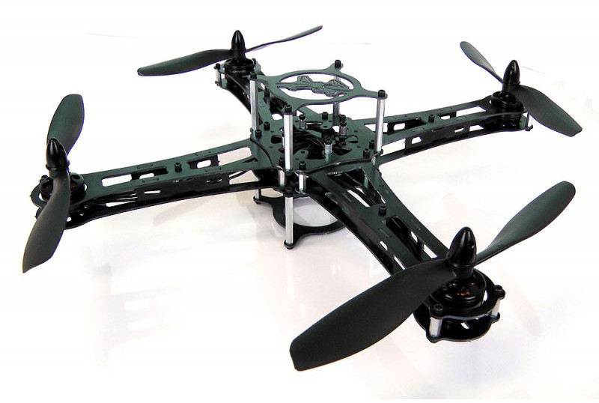
ΣΩΜΑ?
Η πρωταρχική διαφορά με τα αεροπλάνα είναι η απουσία του χώρου του πιλοτηρίου και των παραθύρων του.

Slide 3
ΣΩΜΑ?
Τα Quadcopters χωρίς ουρά είναι μια κοινή μορφή για τα UAV περιστροφικών πτερύγων, ενώ τα Mono και Bi-copters με ουρά είναι συνηθισμένα για επανδρωμένα οχήματα.

Slide 4
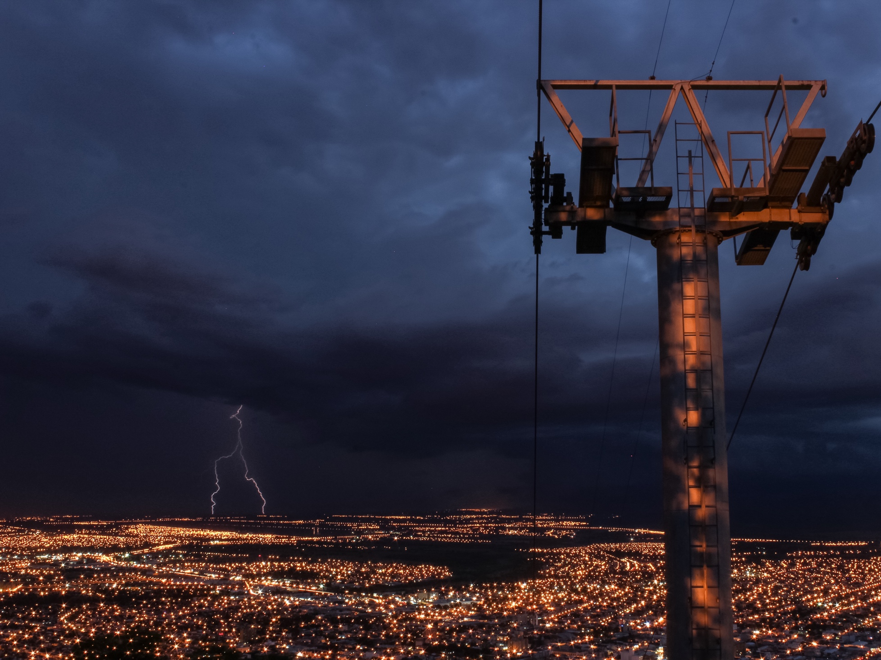
ΜΠΑΤΑΡΙΑ
Τα μικρά UAV χρησιμοποιούν ως επί το πλείστον μπαταρίες λιθίου-πολυμερούς (Li-Po), ενώ τα μεγαλύτερα οχήματα βασίζονται σε συμβατικούς κινητήρες αεροπλάνων..

Slide 5
ΣΩΜΑ?
Το κύκλωμα απομάκρυνσης μπαταριών (BEC) χρησιμοποιείται για τη συγκέντρωση της διανομής ισχύος και συχνά φιλοξενεί μια μονάδα μικροελεγκτή (MCU).
Ακριβότερα Switching BEC μειώνουν τη θέρμανση στην πλατφόρμα.

